Slide 1


辐射屏蔽专用蒙卡程序RShieldMC的研发
杲申申 李君利 武祯
清华大学工程物理系 RShieldMC程序研发团队
2016年9月23日

Slide 2
目录
背景与意义
程序架构
程序测试
总结

Slide 3
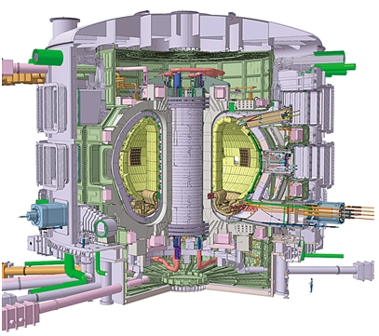
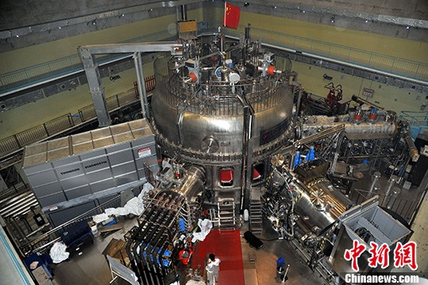
精细化辐射屏蔽设计与分析的需求
屏蔽设计是一个多因素的最优方案求解
  屏蔽体防护效果
  屏蔽材料结构性能
  耐用性、稳定性
  经济成本
  工程可行性
  ……
先进核设施及辐射装置要求精细化屏蔽计算
  ITER
  聚变装置、
  医用加速器
  ……
Notes:
1 使用精确的屏蔽计算方法至关重要
2对辐射屏蔽精细化设计与分析的需求不断提高

Slide 4
蒙特卡罗方法是辐射屏蔽计算的发展方向
经验/半经验公式
  求解过程简单，精度不够，适用范围非常有限
  [1] Rohrig, Norman. Structural Shielding Design and Evaluation for Megavoltage X- and Gamma-Ray Radiotherapy Facilities, NCRP Report No. 151.
理论解析方法
  点核积分法，如QAD-CG，PKI程序等，求解快；普遍采用近似处理(散射贡献)而不够精确
  [2] Chapman C, Hagan W H, Simmons G L. QAD-CG/MS A Multiple Source, Combinatorial Geometry Version of QAO-P5A, A Point Kernel Shielding Cod.
确定论方法
  离散纵标法（SN）、球谐函数法（PN）、特征线法（MOC）、有限元法；
  程序有DORT、TORT等；求解速度较快，但处理复杂几何、精确源描述时存在缺陷
  [3] Azmy Y Y, Gallmeier F X, Lillie D A. TORT solutions for the 3D radiation transport benchmarks for simple geometries with void region.
蒙卡方法
  精确描述几何、物理、粒子行为，越来越受重视
  [4] Loughlin M J, Batistoni P, Sawan M, et al. ITER nuclear analysis strategy and requirements.

Slide 5
RShieldMC课题背景
所属课题名称：CAP1400 辐射防护审评关键技术研究及软件系统研发
  所属项目：CAP1400 安全审评关键技术研究
  项目类型：大型先进压水堆核电站国家科技重大专项
  课题申请单位：环保部核与辐射安全中心
  课题联合单位：清华大学
  课题联合单位负责人：李君利

Slide 6
RShieldMC研究内容
研究内容
  针对辐射屏蔽等计算需求，开发大型专用蒙特卡罗程序，实现中子、光子、电子输运的精确模拟
  针对核电站中的特殊辐射屏蔽问题，如深穿透问题、复杂屏蔽结构问题，研发专用的蒙特卡罗计算方法和减方差技巧
  研发空间结构三维输入方法及程序、CAD-Monte Carlo程序接口以及粒子径迹及三维空间剂量显示模块

Slide 7
目录
背景与意义
程序架构
程序测试
总结

Slide 8
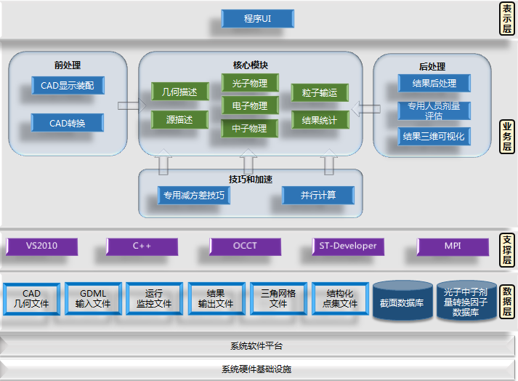
RShieldMC总体设计

Slide 9
RShieldMC核心模块
几何处理
  GDML文件输入
  采用基于体元+布尔运算+父子关系描述的CSG几何模型空间
  采用光线跟踪加速算法提升几何运算效率
源描述
  位置抽样包括点、圆面、矩形面、球面、圆柱面、球体、圆柱体、平行六面体等。能量抽样包括单能分布、指数分布、高斯分布、线性、幂函数、用户自定义能谱等。角度抽样包括各向同性、线束、余弦分布、聚焦分布等。
材料与截面
  使用连续能量截面
  核数据库使用ACE(A Compact ENDF)和G4EMLOW6.3.5截面库（电子多重散射）
  二分法查找，支持线性插值、b样条插值、对数插值

Slide 10
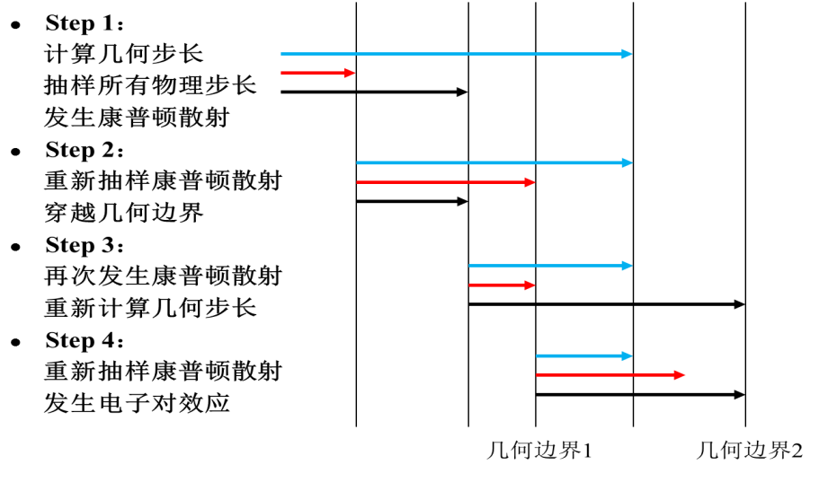
RShieldMC核心模块
步长处理
  分截面法抽样步长
  电子的轫致辐射和电离过程采用最大截面法
  其他物理过程采用直接抽样方法
中子/光子/电子物理
  中子物理过程包括弹性散射、非弹性散射、吸收反应和裂变反应，支持隐式俘获
  光子的物理过程包括光电效应、康普顿散射、电子对效应和相干散射（瑞利散射）
  电子的物理过程包括电离、轫致辐射、多重散射
统计
  体通量、能量沉积、面通量、面流、点通量、
  有效剂量（中国参考人（男性/女性）剂量转换因子数据库）
技巧和加速
  点通量、几何重要性、CNP-AIS、FPAIS
  MPI分布式内存并行

Slide 11
RShieldMC核心模块-粒子输运框架

Slide 12
RShieldMC几何相关整体设计
蒙卡几何输入模块JLAMT
蒙卡输运几何模块
CAD显示装配模块
CAD模型构造
模型读取
CAD转换模块
CAD模型显示
STEP->MCNP
CAD材料设置
模型构建
CAD材料设置
CAD模型显示
几何输运
STEP->Geant4
CAD模型操作
JLAMT文件
GDML文件
STEP文件
三维剂量显示模块
MCNP
模型显示
剂量场显示
PLY文件
剂量场文件

Slide 13
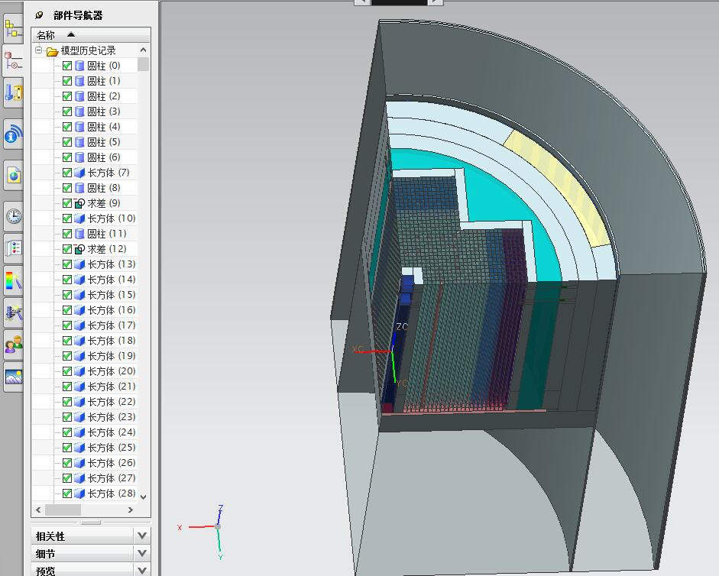
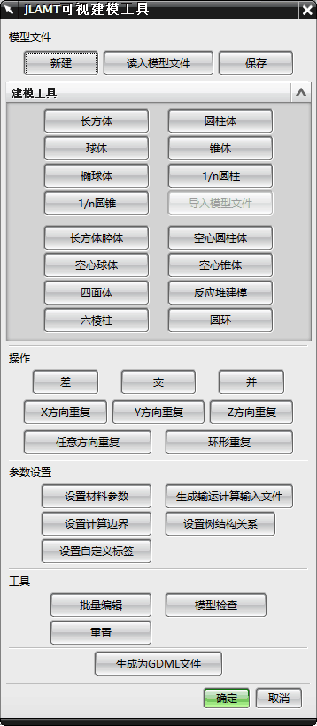
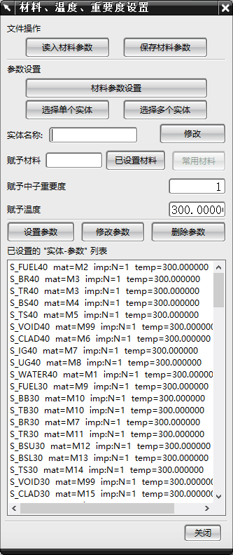
前处理-三维可视化建模JLAMT
比利时临界轻水堆VENUS-III模型 几何体建模 材料等参数设置

Slide 14
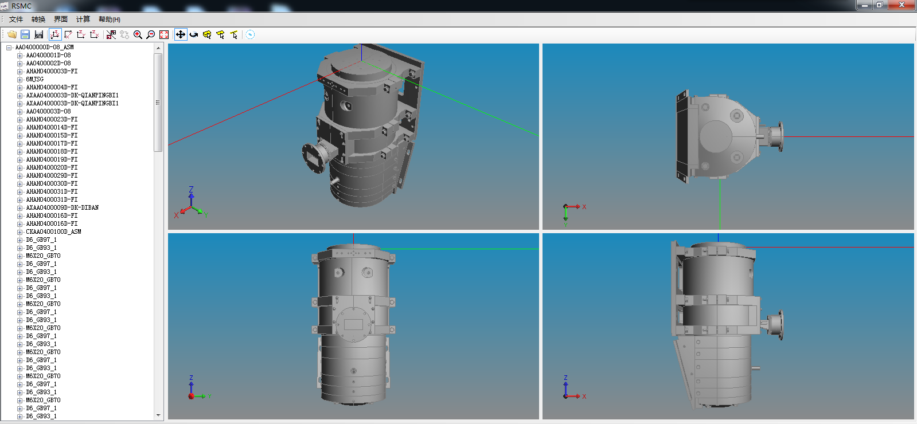
前处理- CAD显示装配
CAD显示装配模块提供STEP文件的导入、显示、装配等功能。
功能
缩放
旋转，平移
选取（体元，面元，线元）
二维显示（前，后，左等视图）
三维显示
隐藏与透明
增删几何

Slide 15
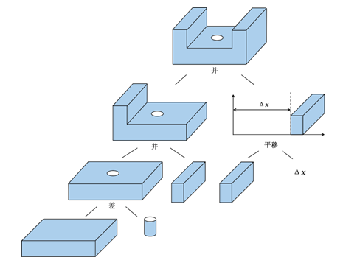
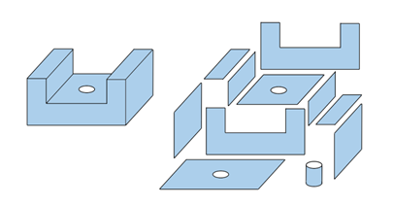
前处理- CAD转换模块
CAD模型（STEP文件）到蒙卡几何转换
  RShieldMC
  MCNP
  Geant4
CAD系统-BRep表示
  完整记录
  几何信息（几何元素的属性和度量）
  拓扑信息（几何元素之间的关系）
  描述能力强，绘制快，有利于可视化建模
蒙卡程序-CSG表示
  显式记录体素之间的正则布尔运算关系
  有利于进行求交运算和粒子定位

Slide 16
基于几何/拓扑信息的全分解BRep→CSG转换算法
算法整体流程
分解前
分解后
直接
自然分解面
分解
间接
自然分解面分解
辅助分解面分解（辅助面生成）
STEP文件
解析
可转换实体
生成
全分解
重复结构
提取
重复结构
恢复
待转换实体
生成
蒙卡几何
生成
（半空间/三维形体）

Slide 17
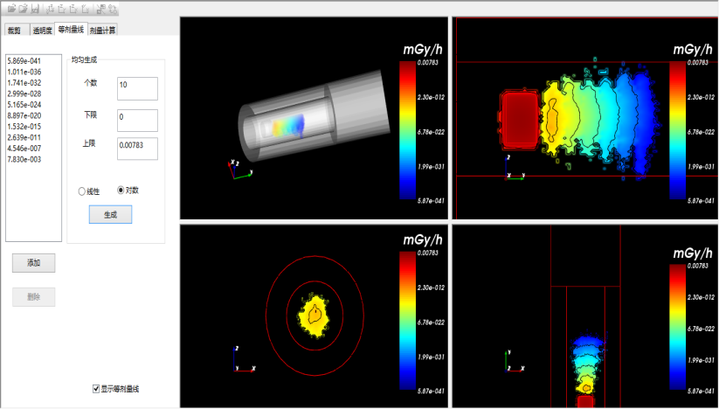
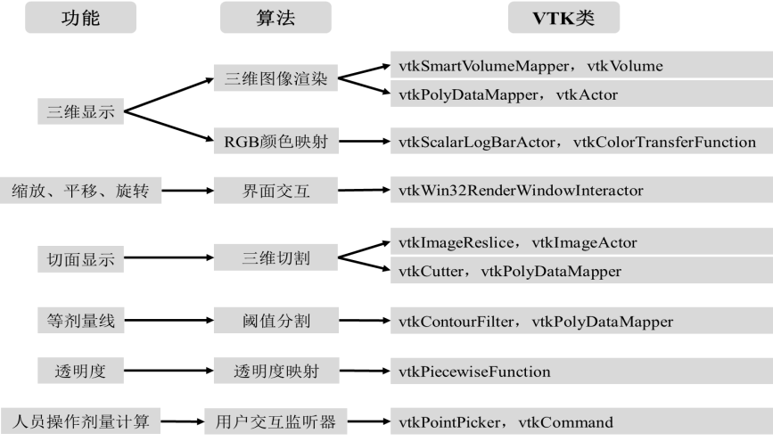
后处理-三维剂量显示
三维几何与剂量场融合显示
  依托于VTK,GPU加速渲染

Slide 18
减方差技巧
适用于深穿透问题
  中子-光子全耦合自动重要抽样方法（CNP-AIS）
  [5] Wang X, Wu Z, Qiu R, et al. Improved Algorithms and Coupled Neutron-Photon Transport for Auto-Importance Sampling Method[J]. 2016（已录用，尚未发表）
适用于复杂屏蔽结构（迷宫等）
  强迫指向自动重要抽样方法（FPAIS）
  [6] Xin W, Hui Z, Zhen W, et al. A High Efficiency Transport Method for Monte Carlo Calculation of Maze and Duct Shielding.(8th International Symposium on Radiation Safety and Detection Technology，会议文集收录)
Notes:
Variance Reduction Techniques are always used in this kind of problem

Slide 19
CNP-AIS
1.引入K个虚拟面，输运空间划分为K+1个子空间。
2.在源和每次碰撞事件向虚拟面生成虚粒子，并维持虚拟面上的虚粒子数量小于等于源粒子数量。
碰撞事件1：
源中子产生
次级光子
源中子
状态驻留，
停止输运
源事件产生
中子虚粒子
3.源粒子如果在输运中到达当前虚拟面，则杀死源粒子。
4.当前虚拟面上的虚粒子和驻留的源粒子作为下一子空间的源粒子，继续输运
次级光子产生
光子虚粒子
真实面
如果杀死，会造成统计量低估
碰撞点2产生次级光子，无法生成虚粒子
中子源粒子
×
统计区域
碰撞点1
......
源
×
碰撞点2
保证足够多的粒子输运到远处
次级光子
被杀死
碰撞事件1产生中子虚粒子
子空间1
子空间2
虚拟面1
（光子类型,
当前虚拟面）
虚拟面2
（中子类型）
Notes:
Variance Reduction Techniques are always used in this kind of problem

Slide 20
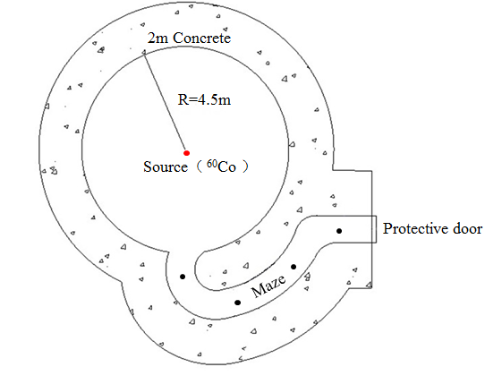
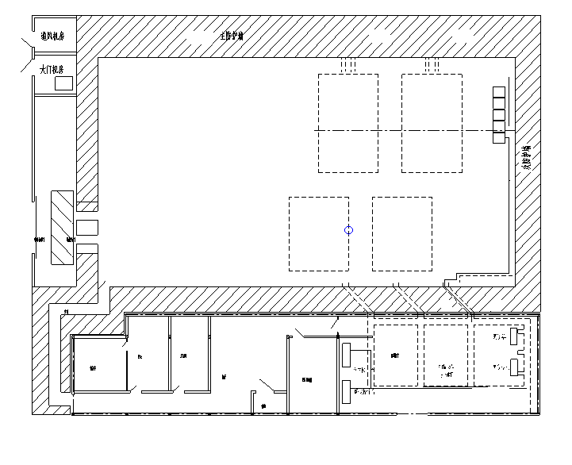
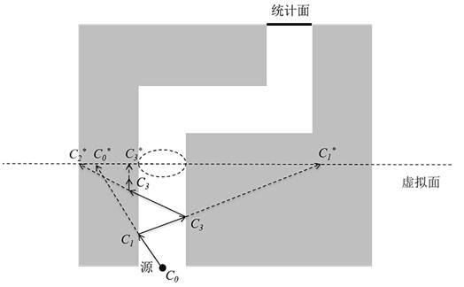
FPAIS
复杂屏蔽结构
  反应堆辅助厂房、加速器、工业CT等，常使用复杂屏蔽结构如迷宫、孔道，通过对射线的多次散射，使出口处和外围的剂量率低于一定限值
减方差技巧求解
  点探测器、DXTRAN，统计区域附近的粒子信息不足，
Notes:
The first picture is a CT plant, this part is a mutiple folded labyrinths
The second picture is a irradiation laboratary including an arc labyrinths
My work is about how to accelerate Monte Carlo Method to solve this problem in the premise of ensuring high calculation accuracy

Slide 21
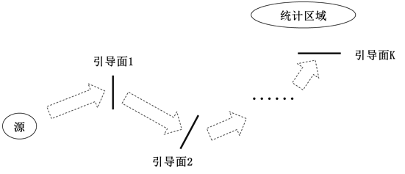
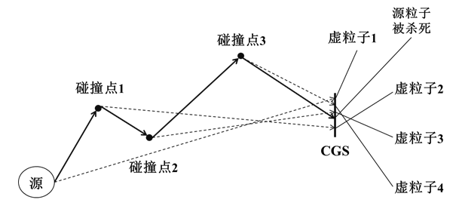
FPAIS
级间输运
保证足够多的粒子输运到统计区域
级内输运

Slide 22
程序测试
背景与意义
程序架构
程序测试
总结

Slide 23
RShieldMC程序测试
模块测试
  对蒙卡程序各个功能模块进行了单独测试，提供测试例题及测试结果
蒙卡核心测试
  对蒙卡程序进行了基准例题测试
  程序自身相对误差为0.5%左右时，与MCNP5相对偏差在1%左右
功能模块 | 验证例题数量 | 主要例题和测试说明
CAD显示装配 | 20 | 各种三维实体、重复阵列、VENUS-3^{[95]}，SINBAD-NESDIP-2^{[96]}，Hoogenboom和Martin提出的全堆蒙卡模拟基准题^{[97]}
CAD转换 | 40 | 各种三维实体、复杂加速器模型、VENUS-3，MIT BEVARS
材料及截面 | 3 | 中子/光子/电子 ACE截面和G4EMLOW6.3.5截面读取
源描述 | 20 | 各类位置抽样、能量抽样、 角度抽样
几何处理&粒子输运 | 3 | 关闭物理过程，测试几何处理和粒子输运，MCNP各基准题、Hoogenboom和Martin提出的全堆蒙卡模拟基准题、VENUS-3
中子物理 | 248 | 几何无限大，测试物理模块中各个物理过程的正确性，包括物理步长计算、截面读取、碰撞处理等
光子物理 | 21 | 同上
电子物理 | 9 | 同上
结果统计 | 10 | 面通量、体通量、能量沉积、 有效剂量
专用减方差 | 15 | 各种几何、统计类型的深穿透问题和复杂屏蔽结构问题
并行计算 | 3 | 不同进程分配、不同数据汇总方式
结果后处理 | 3 | 基于前处理算例和结果统计
专用人员剂量评估 | 3 | 同上
结果三维可视化 | 5 | 同上

Slide 24
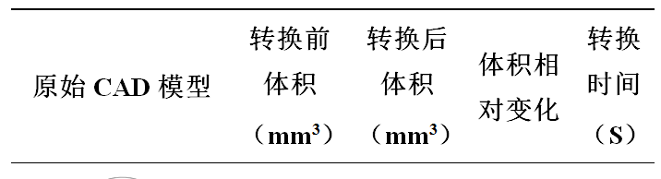

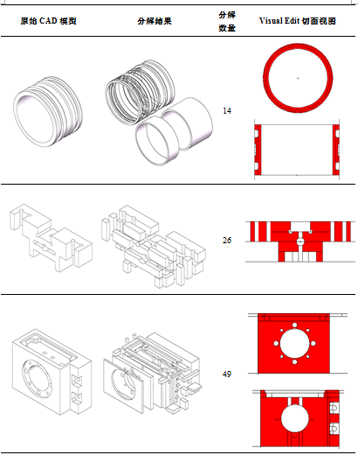
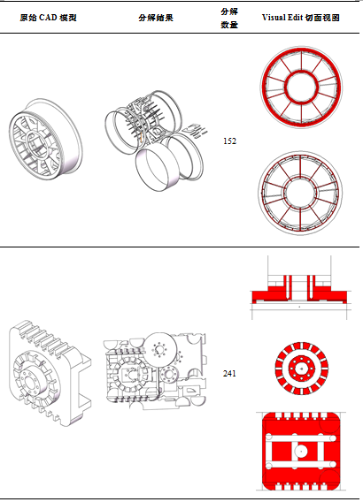
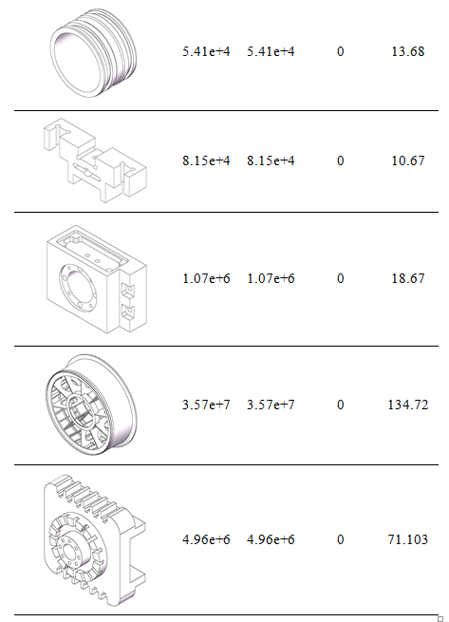
CAD转换模块
单个实体测试

Slide 25
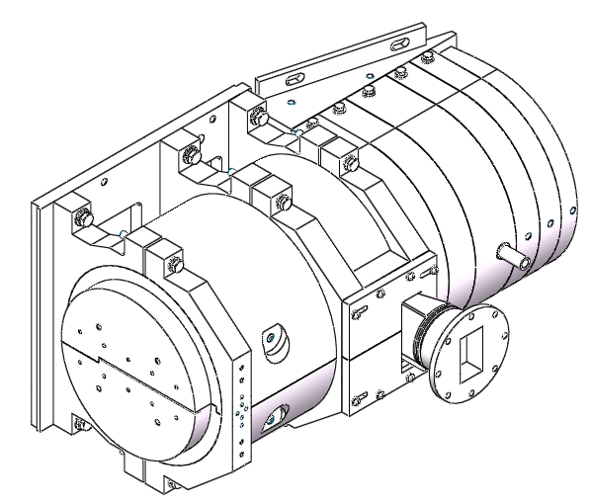
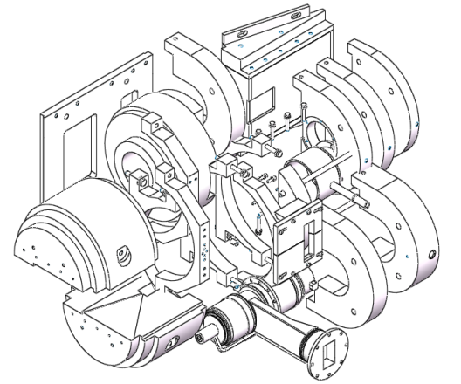
CAD转换模块
加速器模型测试
含有169个实体，3084个面
  169个实体中包含各种螺钉、螺母
  等精细结构，未做简化；
  3084个面中包含了大量的曲面。
转换效果
  转换时间344.04秒
  体积相对误差为0.0135%
  转换后实体数量873
Notes:
原始模型含有169个实体，3084个面
169个实体中包含各种螺钉、螺母
等精细结构，未做简化；
3084个面中包含了大量的曲面。
转换效果为
转换时间344.04秒
体积相对误差为0.0135%（转换过程中布尔运算的舍入误差，误差很低，可以不予考虑）
转换后实体数量873
左下方为原始加速器模型和手工拆解开的模型，可见模型非常复杂，
右侧图第一列为分解前的切面视图，第二列为自动全分解后的切面视图，第三列为完成转换后MCNP Visual Edit的切面视图

Slide 26
简易反应堆模型验证
简易堆芯及压力容器模型
  分能量区间统计整个压力容器区域内中子通量密度。
  MCNP5作为参考程序,统计误差0.4%以内
  RShieldMC统计误差1%以内
能量区间下边界 | RShieldMC | MCNP5 | RShieldMC/
(MeV) |  |  | MCNP5
 |  |  | 相对
 | 单位粒子通量(n/cm²•s) | 单位粒子通量(n/cm²•s) | 偏差
0 | 2.94E-06 | 2.99E-06 | 1.68%
0.5 | 9.10E-07 | 8.99E-07 | 1.17%
1 | 2.86E-07 | 2.87E-07 | 0.35%
1.5 | 2.07E-07 | 2.06E-07 | 0.23%
2 | 1.22E-07 | 1.23E-07 | 0.72%
2.5 | 2.35E-07 | 2.33E-07 | 0.86%
3 | 1.13E-08 | 1.12E-08 | 0.45%
[21] Carew J F. PWR and BWR pressure vessel fluence calculation benchmark problems and solutions.
Notes:
Variance Reduction Techniques are always used in this kind of problem

Slide 27
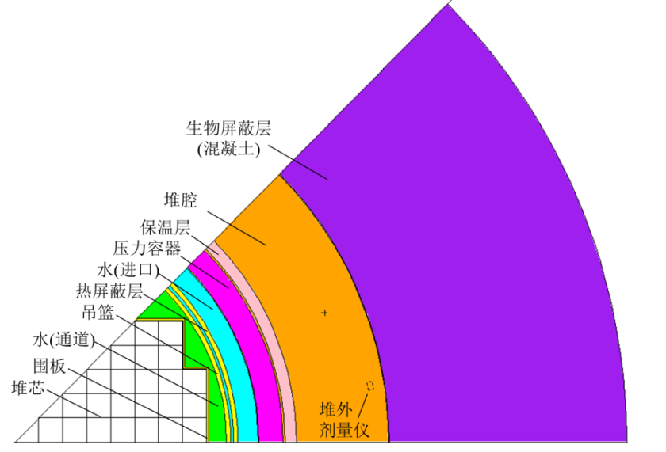
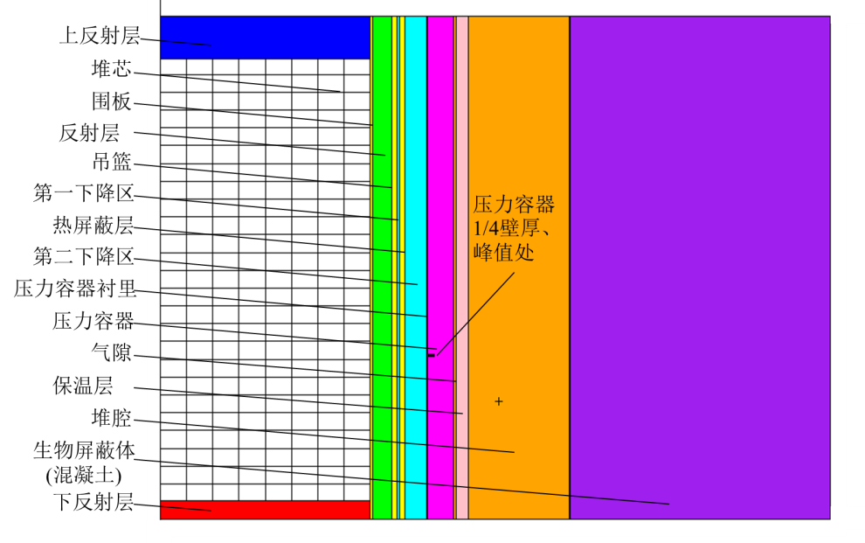

NUREG/CR-6115 PWR基准题验证
NUREG/CR-6115 PWR基准题验证
  堆芯含有204个燃耗深度不同的燃料组件，燃料组件给出了15×15的功率分布，1/8反应堆精细结构
  MCNP4A(几何分裂和轮盘赌)和DORT中子参考解
  混凝土生物屏蔽体的厚度是216.36cm，但采用厚度只有45.085cm，没有计算数据
  用FOM 衡量计算效率
[21] Carew J F. PWR and BWR pressure vessel fluence calculation benchmark problems and solutions.
Notes:
Variance Reduction Techniques are always used in this kind of problem

Slide 28
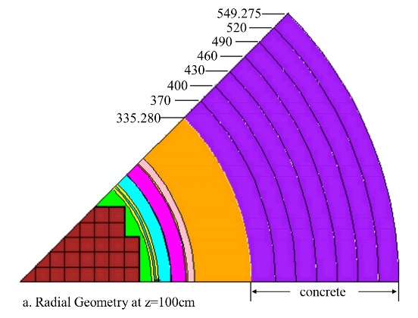
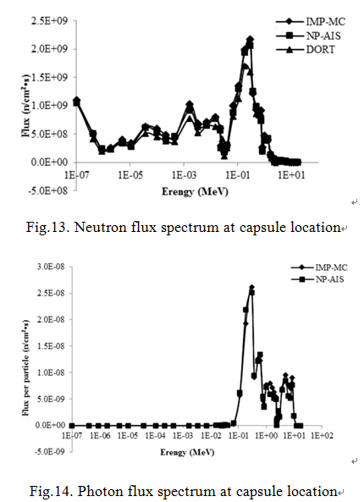
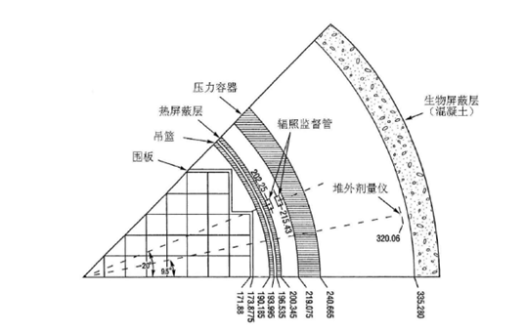
NUREG/CR-6115 PWR基准题验证
  堆芯内能谱分布(r=320.06 cm, z=177.27 cm and θ=9.5°)

Slide 29
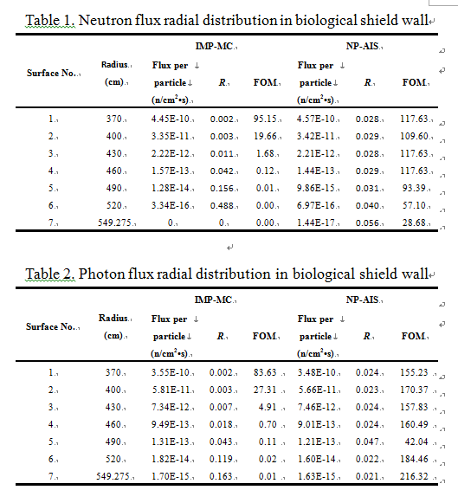
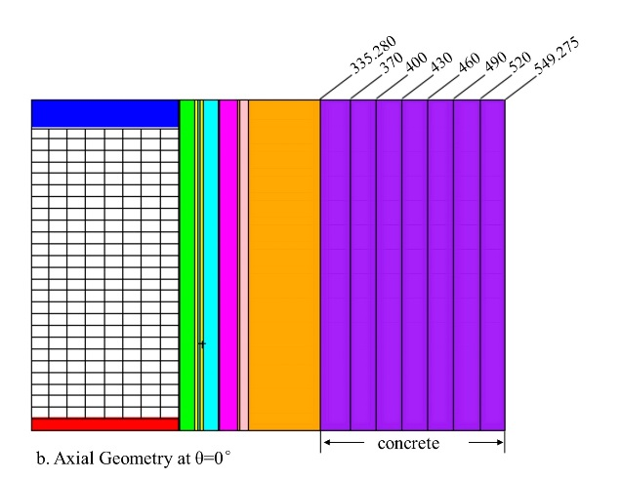
NUREG/CR-6115 PWR基准题验证
  生物屏蔽层（混凝土）
  中子、光子通量径向分布
FOM因子提高最高达到4个量级

Slide 30
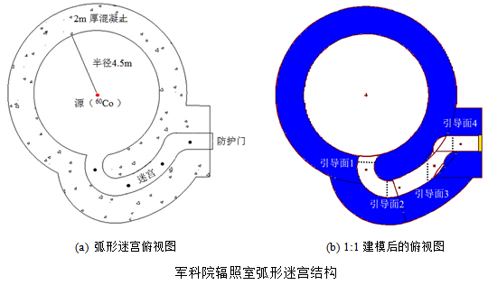
军科院辐照室弧形迷宫验证
军科院辐照室弧形迷宫验证
  辐照实验室高度400cm，半径450cm，屏蔽体材料是混凝土，厚度200cm；迷宫高度200cm，宽180cm。
  采用 60Co作为源项，射线能量1.33MeV和1.17MeV，放置在辐照实验室的中间，距离地面100cm，距离天花板300cm，距离源100cm处的吸收剂量率为26Gy·m2/min。
Notes:
The first picture is a CT plant, this part is a mutiple folded labyrinths
The second picture is a irradiation laboratary including an arc labyrinths
My work is about how to accelerate Monte Carlo Method to solve this problem in the premise of ensuring high calculation accuracy

Slide 31
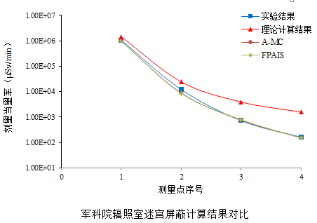
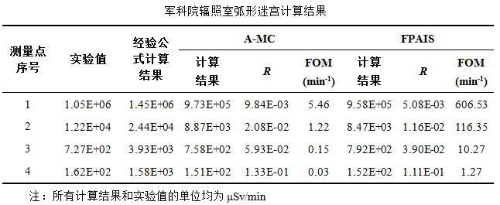
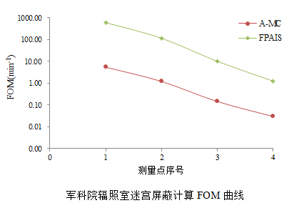
军科院辐照室弧形迷宫验证
军科院辐照室弧形迷宫验证
A-MC程序计算的NPS为2×109，已达到MCNP5模拟粒子数的上限，计算时间T 为1893min；
FPAIS程序在迷宫入口处和4个统计区域之间引入4个引导面，NPS为106，T 为64min。
FOM因子提高1到3个量级
Notes:
The first picture is a CT plant, this part is a mutiple folded labyrinths
The second picture is a irradiation laboratary including an arc labyrinths
My work is about how to accelerate Monte Carlo Method to solve this problem in the premise of ensuring high calculation accuracy

Slide 32
总结
RShieldMC程序物理内核完备，具有计算中子、光子、电子屏蔽模拟的能力。
  蒙卡几何可视化建模工具及CAD三维模型到蒙卡几何的快速自动转换程序， 提高了蒙卡几何输入的效率。
  中子-光子全耦合自动重要抽样方法及强迫指向自动重要抽样方法，分别实现了中子-光子耦合输运深穿透问题，及迷宫、孔道等复杂屏蔽结构蒙卡计算的高效精准求解。
  几何与剂量场融合显示程序，实现了蒙卡计算结果的三维可视化

Slide 33
展望
RShieldMC在通用减方差技巧、混合几何处理和并行计算等方面均具有改进空间。
CNP-AIS和FPAIS方法各自具有问题的适用性，未来考虑对于一些更加复杂的大型屏蔽结构，如同时存在深穿透和迷宫屏蔽的蒙卡计算问题，综合运用CNP-AIS和FPAIS方法来得到最优的问题求解途径。

Slide 34
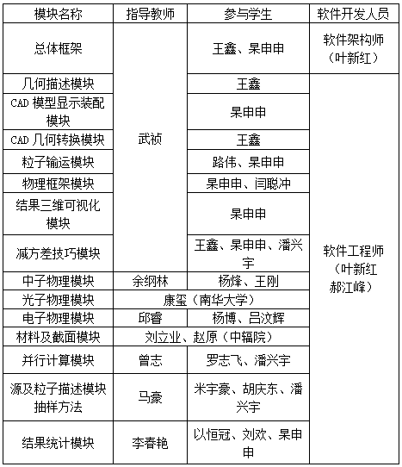
研发及测试团队
课题总负责人 李君利 教授
  研发团队
程序研发测试负责人 武祯 高工
  测试团队
  杲申申、叶新红、明申金、任丽、王鑫
  杨恒江、陈宜正

Slide 35
谢谢！

